Slide 1
Documentação de Justificativa, Intenção, Inspiração e Planejamento
Documentação feita por:
Sabrina M. e
Phelipe M.

Slide 2
Justificativa Geral
Uma das ideias principais do nosso portfólio é de que o nosso visitante fique confortável em estar nos conhecendo, que seja uma experiência o mais próximo de pessoal, tendendo a gerar empatia. De uma forma mais descontraída, mas sem perder a seriedade necessária para sermos levados a sério.
Dado essa ideia, cada parte individual do portfólio trabalha em harmonia para alcançar este objetivo:
Os textos descritivos dos projetos são rápidos e confortáveis de ler, e passam o necessário para o visitante conhecer o projeto e ter uma ideia do que aprendemos com ele, sem ser muito massante.
A disposição dos projetos de uma mesma área, intui a ocasionalidade de um diálogo com um bom amigo, onde, ao tratar de um tema, outros surgem sem muito aviso prévio, mas de forma confortável
O sobre, mostra caminhos para entrar em contato com o dono do portfólio e mostra algumas palavras simpáticas sobre si, e algumas recomendações (fofocas).
E a Página de entrada do portfólio é como um “Olá meu nome é… e eu trabalho com isso”
Um dos pontos que reforçamos ao longo de nossas reuniões é que para nos conhecer melhor, é necessário continuar o diálogo, que começamos quando o visitante entrou no portfólio, entrando em contato conosco
Tivemos algumas inspirações em outros portfólios, mas não encontramos nenhum que seguia realmente a mesma ideia que o nosso, mas que em sua maioria, também visaram a empatia

Slide 3
Referências e Inspirações
http://raycheung.me
http://www.egopop.net
http://www.kinoz.com
http://lukelarsen.com

Slide 4

Fontes - Justificativa
https://designschool.canva.com/font-design
Escolhemos essa fonte pois ela passava bem a imagem que queríamos, estávamos pensando no nosso portfólio como algo que pudesse ser não só prático e intuitivo como também agradável e leve. Queríamos que nossa fonte representasse bem isso e fizesse o leitor se sentir bem ao mexer no portfólio, que ele fosse descontraído além de descritivo, que ele fosse um pouco ”brincalhão”, mostrando um pouco da nossa personalidade e não só do nosso trabalho.

Slide 5
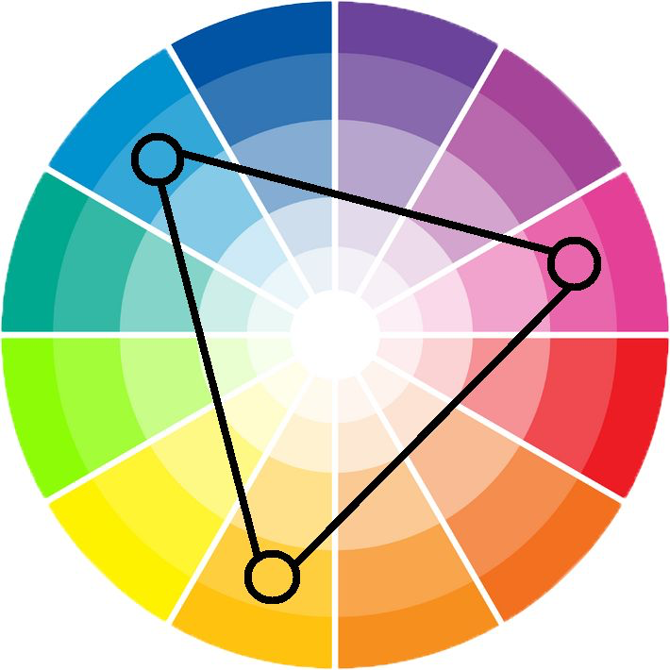
Cores - Justificativa
Paleta de Cores Tríade escolhida: https://color.adobe.com/pt/Soft-Triadic-color-theme-10076689/
Justificativas Tríade:
https://www.interaction-design.org/literature/article/recalling-color-theory-keywords-a-way-to-refresh-your-memories?utm_source=facebook&utm_medium=sm
https://temporalcerebral.com.br/como-aplicar-teoria-das-cores-6-esquemas/
Esquema Triádico:
O esquema triádico é baseado em usar três cores que estejam equidistantes na roda de cores. Para encontrar a tríade de cores é só colocar um triângulo equilátero no centro de uma roda de cores , como mostra a figura, de forma que cada uma de suas pontas toque uma cor.
Esse tipo de esquema é considerado vibrante mesmo que nele sejam usadas cores mais pálidas ou insaturadas. É um conjunto de cores bem harmônico e que traz um alto nível de contraste visual. Esquemas triádicos podem ser encontrados em muitos tipos de arte, pois é mais fácil obter um resultado visualmente agradável com um esquema triádico do que com um complementar por exemplo.
Para usar uma harmonia triádica as cores devem ser cuidadosamente balanceadas, deixando uma cor dominar e usando as outras duas cores para chamar atenção.
A tríade é uma variante especial do esquema complementar dividido, sendo que sua única particularidade é que na tríade a distância entre as cores é a mesma.

Slide 6
Taxonomia
Programação
Jogos
Modelos Físicos
Softwares Gerais
Design
Protótipos
Web Design
Elétrica
- Sem Galhos -

Slide 7
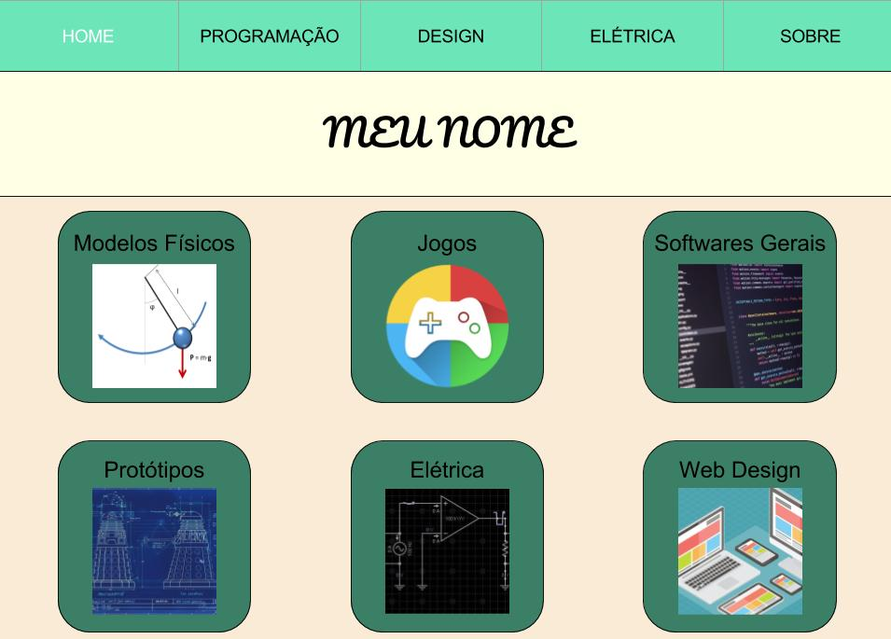
Mock Up: Index

Slide 8
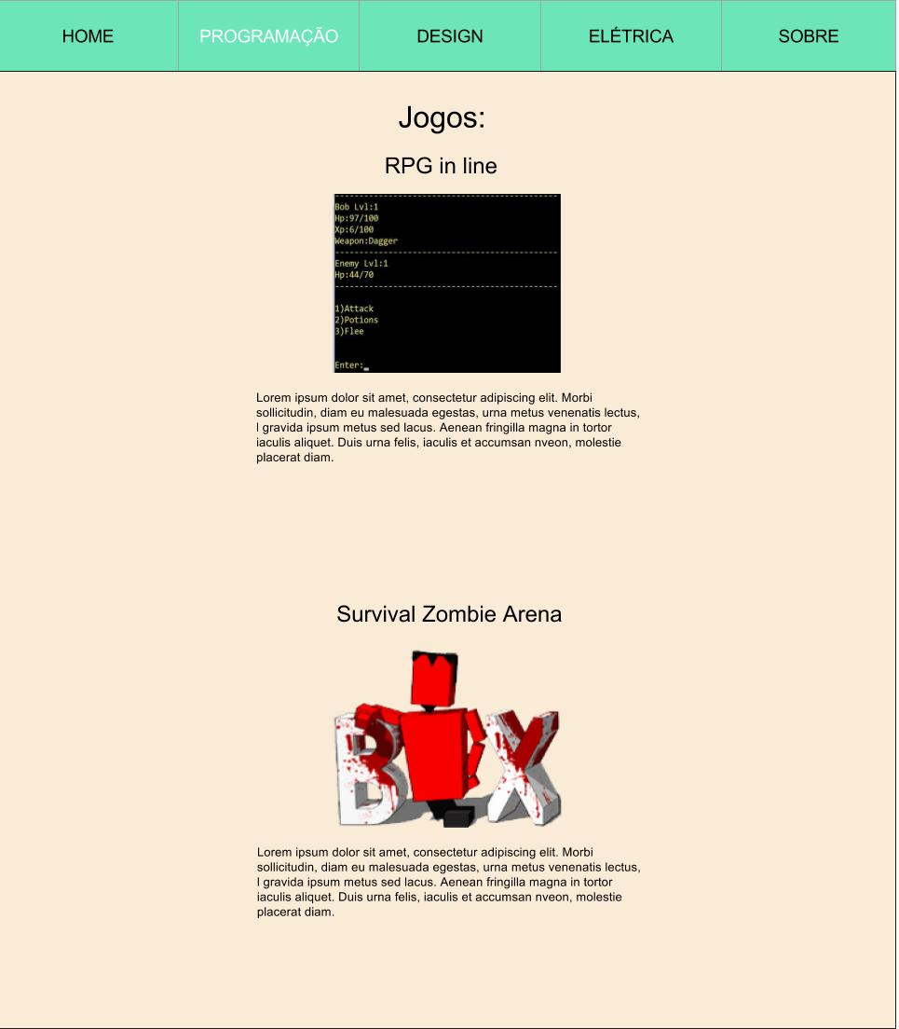
Mock Up: Projetos

Slide 9
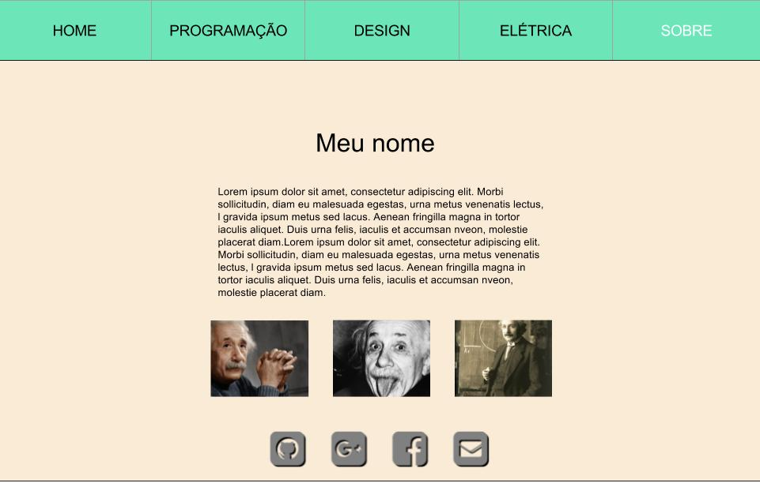
Mock Up: Sobre

